Slide 1
Резервирование Интернет-каналов без использования BGP.
Наташа Самойленко
Сетевые Дни

Slide 2
Резервирование провайдеров без использования BGP
Для настройки резервирования требуется совмещение нескольких технологий*:
Статическая маршрутизация
IP SLA
Track (Enhanced Object Tracking)
Local PBR
NAT
EEM (Embedded Event Manager)
* В зависимости от того, какия схема работы требуется, могут понадобиться также и другие технологии

Slide 3
Статическая маршрутизация

Slide 4
Статическая маршрутизация
Схема основной/резервный
Маршрут по умолчанию, который ведет на резервного провайдера, должен быть со значением AD, которое хуже основного.
ip route 0.0.0.0 0.0.0.0 70.1.1.100 (основной)
ip route 0.0.0.0 0.0.0.0 80.1.1.100 250 (резервный)
Балансировка трафика
Оба маршрута по умолчанию должны быть с одинаковым значением AD:
ip route 0.0.0.0 0.0.0.0 70.1.1.100
ip route 0.0.0.0 0.0.0.0 80.1.1.100

Slide 5
Статическая маршрутизация
Статический маршрут остается в таблице маршрутизации до тех пор, пока маршрутизатор может найти путь к next-hop.
Если проблема находится внутри сети провайдера, или за ее пределами, с помощью обычного статического маршрута её обнаружить нельзя.
РЕШЕНИЕ:
настроить тест для проверки доступности выбранных ресурсов в Интернет (IP SLA) и сделать так, чтобы статический маршрут по умолчанию зависел от результата теста (track).

Slide 6
IP SLA

Slide 7
IP SLA
IP SLA позволяет создавать тесты.
Один из самых простых примеров теста: проверка доступности ресурса с помощью простого “ping” (отправки ICMP-запроса и ожидания ICMP-ответа).
Тесты также могут быть и более сложными. Например, проверка качества канала по таким характеристикам как jitter и delay.
В зависимости от теста, на стороне получателя может быть, или любое устройство с соответствующим сервисом, или оборудование Cisco.
IP SLA, за время существования, сменил несколько вариантов настройки. Поэтому, настройка в другой версии IOS может отличаться от указанной.

Slide 8
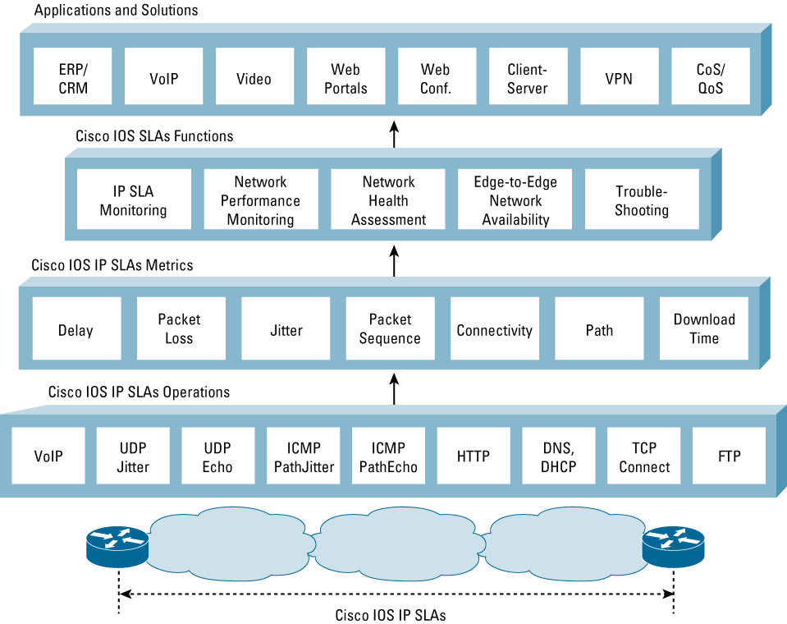

Slide 9
Доступные измерения
router1(config-ip-sla)#?
IP SLAs entry configuration commands:
dhcp DHCP Operation
dns DNS Query Operation
ethernet Ethernet Operations
exit Exit Operation Configuration
ftp FTP Operation
http HTTP Operation
icmp-echo ICMP Echo Operation
icmp-jitter ICMP Jitter Operation
mpls MPLS Operation
path-echo Path Discovered ICMP Echo Operation
path-jitter Path Discovered ICMP Jitter Operation
tcp-connect TCP Connect Operation
udp-echo UDP Echo Operation
udp-jitter UDP Jitter Operation
voip Voice Over IP Operation

Slide 10
Пример IP SLA теста (icmp-echo)
ip sla 1
icmp-echo 8.8.8.8 source-interface Gi0/1
threshold 1000
timeout 1500
frequency 3
ip sla schedule 1 life forever start-time now

Slide 11
IP SLA Responder
Source Router
Target Router
Responder
T1
T2
T3
T4
Δ = T3 - T2
Для ряда тестов, со стороны получателя должно быть оборудование Cisco. Функционал получателя для тестов IP SLA называется ip sla responder.
Responder учитывает время на обработку пакетов маршрутизатором
Responder позволяет выполнять односторонние измерения latency, jitter, packet loss

Slide 12
Пример IP SLA теста (udp-jitter)
Source#
ip sla 55
udp-jitter 12.13.0.13 16384 num-packets 2000
request-data-size 200
tos 46
ip sla schedule 55 life forever start-time now
ntp server 10.0.0.2
Target#
ntp server 10.0.0.2
ip sla responder

Slide 13
Проверка настроек
router1#sh ip sla summary
IPSLAs Latest Operation Summary
ID Type Destination Stats Return Last
(ms) Code Run
-----------------------------------------------------------
*1 icmp-echo 8.8.8.8 RTT=1 OK 1 second ago
*2 icmp-echo 8.8.4.4 RTT=1 OK 2 seconds ago
*3 icmp-echo 4.4.4.4 RTT=1 OK 1 second ago
*55 udp-jitter 12.13.0.13 RTT=1 OK 1 minute, 17 seconds ago
router1#sh ip sla statistics
IPSLAs Latest Operation Statistics
IPSLA operation id: 1
Latest RTT: 1 milliseconds
Latest operation start time: 17:17:34 UTC Tue Feb 17 2015
Latest operation return code: OK
Number of successes: 610
Number of failures: 0
Operation time to live: Forever

Slide 14
Policy-based routing (PBR)

Slide 15
Policy-based Routing (PBR)
Маршрутизация на основе политик (policy based routing, PBR) позволяет маршрутизировать трафик на основании заданных политик, тогда как в обычной маршрутизации, только IP-адрес получателя определяет каким образом будет передан пакет.
Основной объект с помощью которого настраивается PBR: route-map
PBR может применяться, как для сквозного трафика, так и для трафика, который генерируется маршрутизатором.

Slide 16
Пример настройки PBR
Настройка PBR для сквозного трафика:
ip access-list extended LAN1
permit ip 10.3.1.0 0.0.0.255 any
ip access-list extended LAN2
permit ip 10.3.2.0 0.0.0.255 any
route-map PBR permit 10
match ip address LAN1
set ip next-hop 10.0.17.1
route-map PBR permit 20
match ip address LAN2
set ip next-hop 10.0.27.2
interface Ethernet0/1
ip policy route-map PBR

Slide 17
Пример настройки Local PBR
Настройка PBR для трафика, который генерирует маршрутизатор:
ip access-list extended SLA_ACL
permit icmp host 70.1.1.1 host 8.8.8.8
permit icmp host 70.1.1.1 host 8.8.4.4
permit icmp host 70.1.1.1 host 4.4.4.4
route-map PBR_SLA permit 10
match ip address SLA_ACL
set ip next-hop 70.1.1.100
ip local policy route-map PBR_SLA

Slide 18
Enhanced Object Tracking (track)

Slide 19
Object Tracking (Enhanced Object Tracking)
Enhanced Object Tracking (track) — это функция оборудования Cisco, которая позволяет отслеживать состояние выбранного объекта и влиять на состояние других функций.
Объекты, состояние которых может отслеживаться:
    Состояние Line-Protocol интерфейса
    Доступность маршрута
    Метрика маршрута
    Состояние IP SLA
Несколько track можно скомбинировать в один

Slide 20
Track и IP SLA
ip sla 1
icmp-echo 8.8.8.8 source-interface Gi0/1
threshold 1000
timeout 1500
frequency 3
ip sla schedule 1 life forever start-time now
track 10 ip sla 1 reachability
delay down 10 up 5
ip route 0.0.0.0 0.0.0.0 70.1.1.100 track 10
ip route 0.0.0.0 0.0.0.0 80.1.1.100 250

Slide 21
Комбинированный track и IP SLA
track 10 ip sla 1 reachability
track 20 ip sla 2 reachability
track 30 ip sla 3 reachability
track 100 list boolean or
object 10
object 20
object 30
delay down 10 up 5
ip route 0.0.0.0 0.0.0.0 70.1.1.100 track 100
ip route 0.0.0.0 0.0.0.0 80.1.1.100 250

Slide 22
Network Address Translation (NAT)

Slide 23
NAT и резервирование провайдеров
Два outside интерфейса
Если на маршрутизаторе Cisco созданы два правила для динамической трансляции, он выбирает правило в порядке создания. К сожалению, не учитывается то, через какой интерфейс маршрутизируется пакет.
Поэтому, когда на маршрутизаторе два outside интерфейса, правила трансляции необходимо настраивать с route-map
Таблица трансляций
При переключении между провайдерами, возникается проблема с подвисшими сессиями (как правило, TCP).
Для её решения используется EEM. EEM автоматически очищает таблицу трансляций, после каждого переключения.

Slide 24
NAT с двумя outside интерфейсами
interface GigabitEthernet0/0
ip nat inside
!
interface GigabitEthernet0/1
ip nat outside
!
interface GigabitEthernet0/2
ip nat outside
!
ip access-list extended LAN
permit ip 10.1.0.0 0.0.255.255 any
!
route-map ISP_1 permit 10
match ip address LAN
match interface GigabitEthernet0/1
route-map ISP_2 permit 10
match ip address LAN
match interface GigabitEthernet0/2
!
ip nat inside source route-map ISP_1 interface Gi0/1 overload
ip nat inside source route-map ISP_2 interface Gi0/2 overload

Slide 25
Embedded Event Manager (EEM)

Slide 26
Embedded Event Manager (EEM)
EEM это функционал встроенный в Cisco IOS, который позволяет создавать сценарии для автоматизации работы устройств.
Причиной для выполнения сценария является событие.
Например, событием может быть изменение состояния track, запуск сценария вручную, выполнение команды и другие.
Сам сценарий может состоять из перечня команд, которые нужно выполнить; генерации syslog-сообщения и другие.

Slide 27
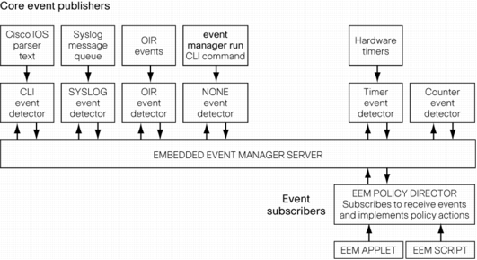
Embedded Event Manager (EEM)

Slide 28
Пример правила
Создание правила:
router(config)#event manager applet INT_DOWN
Настройка события на которое EEM будет реагировать:
router(config-applet)# event syslog pattern "Interface GigabitEthernet0/0, changed state to down"
Настройка действий, которые будут выполнены, после того как произошло событие:
router(config-applet)# action 001 cli command "enable"
router(config-applet)# action 002 cli command "configure term"
router(config-applet)# action 003 cli command "interface g0/1"
router(config-applet)# action 004 cli command "no shut"

Slide 29
Настройка правил для автоматической очистки таблицы трансляций
event manager applet TRACK_ISP
event track 1 state any
action 001 cli command "enable"
action 002 cli command "clear ip nat trans *"
action 003 syslog msg "Track state is changed"
event manager applet ISP_1_UP
event track 1 state up
action 001 cli command "enable"
action 002 cli command "clear ip nat trans *"
action 003 syslog msg "ISP 1 is UP"
event manager applet ISP_1_DOWN
event track 1 state down
action 001 cli command "enable"
action 002 cli command "clear ip nat trans *"
action 003 syslog msg "ISP 1 is DOWN"

Slide 30
Настройка резервирования каналов в сети с одним пограничным маршрутизатором и двумя каналами к разным провайдерам.
Без балансировки нагрузки

Slide 31
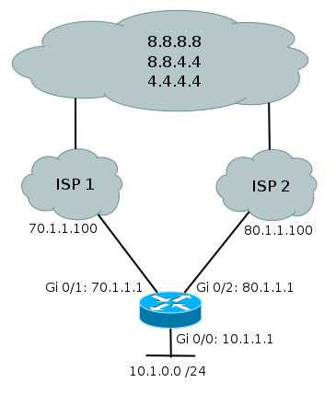
Топология сети

Slide 32
Необходимые настройки
IP SLA | Настроить IP SLA тесты, которые будут мониторить несколько ресурсов.
Local PBR | Настроить политику PBR для тестов IP SLA. Политика будет отправлять пакеты, которые генерирует тест, на определенного провайдера
Track | Настроить track, который будет следить за соответствующим тестом IP SLA, а также суммарный track
Статическая маршрутизация | Настроить маршрут по умолчанию на основного провайдера и применить к нему суммарный трек. На резервного провайдера настроить маршрут по умолчанию со значением AD, большим чем 1
NAT | Настроить правила динамической трансляции, с использованием route-map
EEM | Настроить сценарий EEM, который будет автоматически очизать таблицу трансляции, после переключение провайдера

Slide 33
Настройка IP SLA тестов (icmp-echo)
ip sla 1
icmp-echo 8.8.8.8 source-interface Gi0/1
threshold 1000
timeout 1500
frequency 3
ip sla schedule 1 life forever start-time now
ip sla 2
icmp-echo 8.8.4.4 source-interface Gi0/1
threshold 1000
timeout 1500
frequency 3
ip sla schedule 2 life forever start-time now
ip sla 3
icmp-echo 4.4.4.4 source-interface Gi0/1
threshold 1000
timeout 1500
frequency 3
ip sla schedule 3 life forever start-time now

Slide 34
Нюансы настройки IP SLA
Мониторить лучше стабильные ресурсы.
В тесте обязательно надо указывать IP-адрес отправителя или интерфейс.
Параметры теста:
Threshold – устанавливает верхнее пороговое значение для измерения RTT (round-trip time)
Timeout – период времени, который IOS ожидает ответ на пакеты теста
Frequency – частота отправки тестовых пакетов

Slide 35
Проверка IP SLA
R1#sh ip sla summary
IPSLAs Latest Operation Summary
ID Type Destination Stats Return Last
(ms) Code Run
----------- ---------- --------------- ------ ---------------
*1 icmp-echo 8.8.8.8 RTT=1 OK 1 second ago
*2 icmp-echo 8.8.4.4 RTT=1 OK 2 seconds ago
*3 icmp-echo 4.4.4.4 RTT=1 OK 1 second ago
R1#sh ip sla statistics 1
IPSLAs Latest Operation Statistics
IPSLA operation id: 1
Latest RTT: 1 milliseconds
Latest operation start time: 10:22:19 UTC Wed Feb 18 2015
Latest operation return code: OK
Number of successes: 741
Number of failures: 0
Operation time to live: Forever

Slide 36
Настройка Local PBR
Настройка Local PBR нужна для того, чтобы, при переключении провайдера, пакеты теста шли через основного провайдера.
ip access-list extended SLA_ACL
permit icmp host 70.1.1.1 host 8.8.8.8
permit icmp host 70.1.1.1 host 8.8.4.4
permit icmp host 70.1.1.1 host 4.4.4.4
route-map PBR_SLA permit 10
match ip address SLA_ACL
set ip next-hop 70.1.1.100
ip local policy route-map PBR_SLA

Slide 37
Проверка Local PBR
R1#sh access-lists SLA_ACL
Extended IP access list SLA_ACL
10 permit icmp host 70.1.1.1 host 8.8.8.8 (17 matches)
20 permit icmp host 70.1.1.1 host 8.8.4.4 (16 matches)
30 permit icmp host 70.1.1.1 host 4.4.4.4 (17 matches)
R1#sh route-map PBR_SLA
route-map PBR_SLA, permit, sequence 10
Match clauses:
ip address (access-lists): SLA_ACL
Set clauses:
ip next-hop 70.1.1.100
Policy routing matches: 29 packets, 1856 bytes
R1#sh ip local policy
Local policy routing is enabled, using route map PBR_SLA
route-map PBR_SLA, permit, sequence 10
Match clauses:
ip address (access-lists): SLA_ACL
Set clauses:
ip next-hop 70.1.1.100
Policy routing matches: 199 packets, 12736 bytes

Slide 38
Настройка Track
Каждый track (10,20,30) отслеживает свой тест IP SLA.
Суммарный track 100 объединяет созданные track. Настройка “boolean or” обозначает, что суммарный track будет в состоянии UP, если хотя бы один из track в состоянии UP.
track 10 ip sla 1 reachability
track 20 ip sla 2 reachability
track 30 ip sla 3 reachability
track 100 list boolean or
object 10
object 20
object 30
delay down 10 up 5

Slide 39
Нюансы настройки Track
При настройке связки IP SLA и Track, есть два варианта: state и reachability:
track 50 ip sla 5 state
track 50 ip sla 5 reachability
Отличия этих вариантов настройки в том, как они работают с кодом OverThreshold
State:
Up — код OK
Down — другие коды
Reachability:
Up — код OK или код OverThreshold
Down — другие коды

Slide 40
Нюансы настройки Track (продолжение)
Параметр “delay” в настройке track 100 нужен для того, чтобы track переходил в состояние DOWN с задержкой. Иначе, как только пропадет хотя бы один пакет ICMP, track перейдет в состояние DOWN.
Параметр delay настраивается в соответствии с частотой отправки ICMP-запросов.
В нашем примере, частота 3 секунды, а задержка на переход в состояние DOWN 10 секунд. То есть, track 100 перейдет в состояние DOWN только если все тесты перестали получать ответы. И не получили, как минимум 3 ответа.
Аналогично с переходом в состояние UP.

Slide 41
Проверка Track
R1#sh track
Track 10
IP SLA 1 reachability
Reachability is Up
3 changes, last change 4d20h
Latest operation return code: OK
Latest RTT (millisecs) 1
Tracked by:
Track-list 100
...
Track 100
List boolean or
Boolean OR is Up
4 changes, last change 4d20h
object 10 Up
object 20 Up
object 30 Up
Delay up 10 secs, down 5 secs
Tracked by:

Slide 42
Настройка статической маршрутизации
К маршруту по умолчанию, который ведет к основному провайдеру, должен быть применен суммарный track.
А у маршрута, который ведет к резервному провайдеру, значение AD должно быть увеличено.
ip route 0.0.0.0 0.0.0.0 70.1.1.100 track 100
ip route 0.0.0.0 0.0.0.0 80.1.1.100 250

Slide 43
Проверка статической маршрутизации
R1#sh ip route track-table
ip route 0.0.0.0 0.0.0.0 70.1.1.100 track 100 state is [up]
R1#sh track 100
Track 100
List boolean or
Boolean OR is Up
4 changes, last change 4d20h
object 10 Up
object 20 Up
object 30 Up
Delay up 5 secs, down 5 secs
Tracked by:
STATIC-IP-ROUTING 0

Slide 44
Настройка NAT
interface GigabitEthernet0/0
ip nat inside
!
interface GigabitEthernet0/1
ip nat outside
!
interface GigabitEthernet0/2
ip nat outside
!
ip access-list extended LAN
permit ip 10.1.0.0 0.0.255.255 any
!
route-map ISP_1 permit 10
match ip address LAN
match interface GigabitEthernet0/1
!
route-map ISP_2 permit 10
match ip address LAN
match interface GigabitEthernet0/2
!
ip nat inside source route-map ISP_1 interface Gi0/1 overload
ip nat inside source route-map ISP_2 interface Gi0/2 overload

Slide 45
Проверка NAT
R1#sh ip nat statistics
Total active translations: 0 (0 static, 0 dynamic; 0 extended)
Peak translations: 92, occurred 5d20h ago
Outside interfaces:
GigabitEthernet0/1, GigabitEthernet0/2
Inside interfaces:
GigabitEthernet0/0
Hits: 822 Misses: 0
CEF Translated packets: 85, CEF Punted packets: 397
Expired translations: 142
Dynamic mappings:
-- Inside Source
[Id: 3] route-map ISP_1 interface GigabitEthernet0/1 refcount 0
[Id: 4] route-map ISP_2 interface GigabitEthernet0/2 refcount 0
Total doors: 0
Appl doors: 0
Normal doors: 0
Queued Packets: 0
R1#sh ip nat translations

Slide 46
Настройка EEM
Каждый сценарий EEM срабатывает на смену состояния суммарного track.
После обнаружения смены состояния, сценарий выполняет очистку таблицы трансляций и генерирует log-сообщение.
Если эту очистку не выполнять, сессии TCP останутся в подвисшем состоянии.
event manager applet ISP_1_UP
event track 100 state up
action 001 cli command "enable"
action 002 cli command "clear ip nat trans *"
action 003 syslog msg "ISP 1 is UP"
event manager applet ISP_1_DOWN
event track 100 state down
action 001 cli command "enable"
action 002 cli command "clear ip nat trans *"
action 003 syslog msg "ISP 1 is DOWN"

Slide 47
Проверка EEM
R1#sh event manager policy registered
No. Class Type Event Trap Time Registered Name
1 applet user track Off Fri Feb 13 14:09:29 2015 ISP_1_DOWN
track 200 state down
maxrun 20.000
action 001 cli command "enable"
action 002 cli command "clear ip nat translation *"
action 003 syslog msg "ISP 1 is DOWN"
2 applet user track Off Fri Feb 13 14:11:08 2015 ISP_1_UP
track 200 state up
maxrun 20.000
action 001 cli command "enable"
action 002 cli command "clear ip nat translation *"
action 003 syslog msg "ISP 1 is UP"

Slide 48
Проверка EEM
router1#sh track 100
Track 100
List boolean or
Boolean OR is Up
4 changes, last change 4d20h
object 10 Up
object 20 Up
object 30 Up
Delay up 5 secs, down 5 secs
Tracked by:
STATIC-IP-ROUTING 0
EEM applet ISP_1_DOWN
EEM applet ISP_1_DOWN

Slide 49
Резервирование Интернет-каналов без использования BGP.
Автор курса: Наташа Самойленко
nataliya.samoylenko@gmail.com
Сетевые Дни

